Slide 1
Mezinárodní měnový režim
Vladan Hodulák
Tato prezentace je určena výhradně pro studenty kurzu Mezinárodní finanční instituce MVZn5065 na FSS MU v akademickém roce 2023/2024. Jakékoliv nakládání s prezentací pro jiné než studijní účely v tomto kurzu je zakázáno

Slide 2
Definice I
Instituce – soubor pravidel
Pravidlo
  Požadavek, aby se aktér v určité situaci choval daným způsobem, jednání je jím zakázáno, přikázáno nebo povoleno
  Je to instrukce typu v situaci X udělej Y
Typy institucí
  Režim – soubor mezinárodních měnových a finanční pravidel (formálních i neformálních), jimiž se řídí jednání aktérů na jejichž základě si aktéři vytvářejí očekávání o chování ostatních
  Norma – pravidlo pro aktéry s určitou identitou (v určité roli), pokud je vaše identita (role) Z v situaci X, udělej Y, jinak se pravidlo neaplikuje
  Organizace – formálně vymezená skupina aktérů řízená pravidly
  Rozličné typologie (formální × neformální; regionální × všeobecné atd.)

Slide 3
Definice II
Mezinárodní organizace (IO)
  Skupina aktérů, typicky států
  Má kritéria stanovující její hranice podle kterých lze odlišit členy od nečlenů
  Má řídící strukturu stanovující pravomoci a povinnosti v rámci organizace
  Disponuje jistou mírou suverenity – má pravidla stanovující kdo organizaci zastupuje
Mezinárodní organizace mohou mít vlastní zájmy nezávislé na členských státech a mohou se tedy samy stát aktéry v mezinárodním systému
Vztah mezi institucemi a organizacemi
  Organizace jsou tvořeny členy a soubory pravidel, někteří autoři je proto zahrnují pod instituce
  Jejich aktérství je ale zároveň od ostatních institucí zásadně odlišuje
Vznik institucí – spontánně × úmyslně (dohodou × příkazem)

Slide 4
Teorie MV a instituce
Realismus
  Anarchické mezinárodní prostředí determinuje státní jednání, soubory pravidel tuto situaci nemohou zásadně změnit, instituce proto mají pouze spíše slabý regulační vliv
Liberalismus
  Instituce mohou pomoci zmírnit vliv anarchického prostředí a překonat problémy kolektivní akce, instituce mají zásadní regulační a případně slabý konstituční vliv
Konstruktivismus
  Intersubjektivní pravidla vytvářejí společenskou realitu (anarchie je jedna z možných), instituce mají silný regulační a konstituční vliv (identita)
Ekonomický strukturalismus
  Pravidla odrážejí hospodářské vztahy daného výrobního způsobu, ambivalence ohledně efektu

Slide 5
Institucionalizace před zlatým standardem
Peněžní vztahy ve středověké Evropě
  Decentralizace, odloučení zúčtovací jednotky (money of account) a oběživa
  Vzestup a pád italských bankéřů při mezinárodním zprostředkování, role obchodních směnek
Vztah mezi penězi vydávaným autoritou a soukromými závazky
  Izomorfismus – stát jako korporace vydávající peníze (italské městské státy)
  Antagonismus – stát potírá soukromou aktivitu v oblasti financí (Čína, Francie)
  Vzájemné přizpůsobení a závislost – (Nizozemí, Británie)
Vznik současného hybridního modelu státních a soukromých peněz (model, který transformuje soukromý dluh ve veřejné peníze)
  Stát vydávající měnu – vznik teritoriálního monopolu státních peněz
  Soukromé instituce vydávající zákonné peníze na základě státní licence (banky)
  Centrální banka jako spojující článek mezi veřejnými a soukromými penězi

Slide 6
Pravidla v MMS
O modernám mezinárodním měnovém režimu můžeme až poté, co státy v průběhu 19 století získaly měnovou suverenitu
Hlavní znaky režimu (soubory pravidel)
  Jakými pravidly se řídí vyrovnávání platební bilance
  Kdo a jak poskytuje do systému likviditu – co jsou to mezinárodní peníze a kdo je vytváří
  Jakým způsobem je zajištěna důvěra v systém (legitimita)
  Jakým způsobem je systém spravován (vládnutí)
  Jakým způsobem dochází ke změně pravidel
  Jaký je normativní obsah režimu (laissez faire, zapuštěný liberalismus, „Washingtonský konsenzus“)

Slide 7
Mezinárodní režim zlatého standardu
Vznik režimu
Hlavní znaky režimu
  Vyrovnávání PB – teoreticky Humeův mechanismus, prakticky změna úrokových sazeb
  Likvidita – omezena množstvím zlata, úvěrová expanze především v librách - de facto pod dohledem Bank of England
  Důvěra – představa o roli zlata, síla britského impéria
  Správa systému – neformální spolupráce CB
  Jakým způsobem dochází ke změně pravidel – nespecifikováno (suverénní rozhodnutí jednotlivých států, neformální dohoda mezi CB)
  Normativní obsah režimu – laissez faire, ekonomický liberalismus
Rozpad režimu – první světová válka a následně velká hospodářská krize

Slide 8
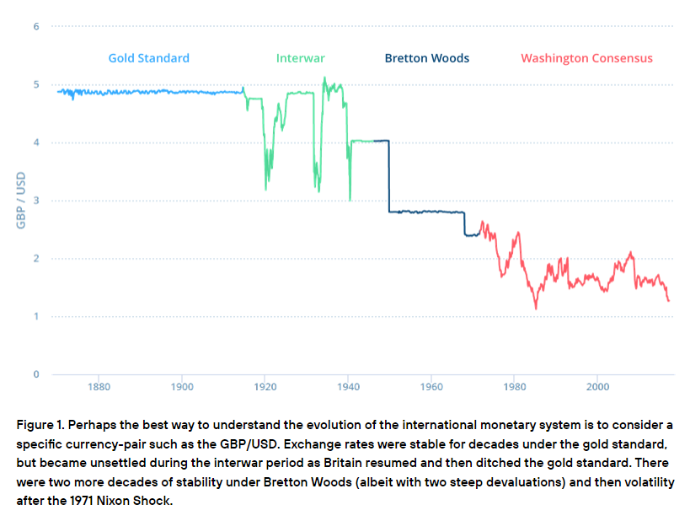

Slide 9
Brettonwoodský měnový režim
Vznik režimu
Hlavní znaky režimu
  Vyrovnávání PB – pevné, ale upravitelné kurzy, krátkodobá pomoc MMF
  Likvidita – formálně zlato, de facto americký dolar krátkodobé půjčky MMF
  Důvěra – představa o roli zlata, americká hegemonie, participace skrze MMF
  Správa systému – multilaterální správa skrze MMF, americká hegemonie
  Jakým způsobem dochází ke změně pravidel – multilaterální konference organizovaná MMF, americká hegemonie
  Normativní obsah režimu – politika plné zaměstnanosti (kapitálové kontroly), autonomie národní hospodářské politiky a podpora mezinárodního obchodu (zapuštěný liberalismus)
Rozpad režimu – Triffinovo dilema, staglface v 70. letech

Slide 10
Měnový režim do roku 2008
Vznik režimu
Hlavní znaky režimu
  Vyrovnávání PB – vnější devalvace nebo vnitřní deflace, deficitní země, dluhy se platí
  Likvidita – MMF, ale de facto FED
  Důvěra – americká hegemonie, síťová závislost na USD, neexistence alternativ
  Správa systému – MMF, G5 (Plaza Accord), G7, G20, americká hegemonie
  Jakým způsobem dochází ke změně pravidel – dohoda v rámci G7/20, BIS, jednostranná politika USA
  Normativní obsah režimu – cenová stabilita, ochrana zájmů věřitelů, „washingtonský konsenzus“
Rozpad režimu?

Slide 11
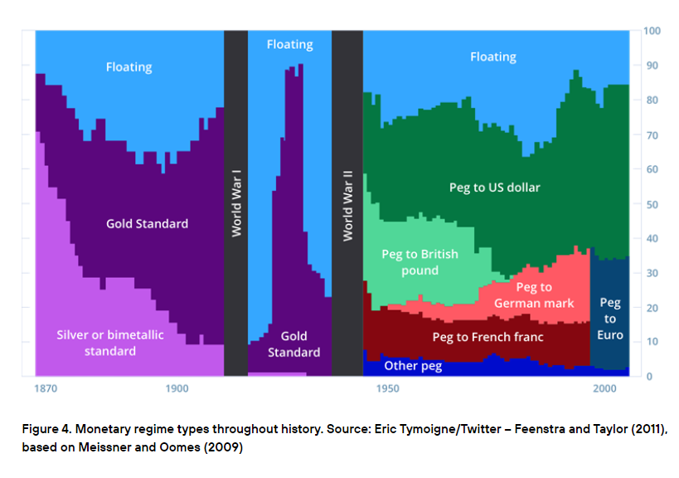

Slide 12
